Slide 1
TIẾNG VIỆT TUẦN 18: ÔN TẬP TIẾT 2

Slide 2
01
Ôn luyện các bài tập đọc và học thuộc lòng
1
2
3
4
5
6

Slide 3
Mẹ ốm ; Truyện cổ nước mình; Tre Việt Nam ;
Gà Trống và Cáo ; Nếu chúng mình có phép lạ ;
Có chí thì nên ; Tuổi Ngựa.
Nỗi dằn vặt của An-đrây-ca; Ở Vương quốc Tương lai;
Đôi giày ba ta màu xanh ; Điều ước của vua Mi-đát .

Slide 4
02
KIỂM TRA
1
2
3
4
5
6

Slide 5
*Ông Trạng thả diều ; Vẽ trứng ; “Vua tàu thủy” Bạch Thái Bưởi ; Người tìm đường lên các vì sao ; Văn hay chữ tốt Chú Đất nung ; Cánh diều tuổi thơ ; Kéo co;Trong quán ăn “Ba cá bống” ;Rất nhiều mặt trăng ;Một người chính trực ;

Slide 6
03
LUYỆNTẬP
1
2
3
4
5
6

Slide 7
1. Đặt câu tiếp sức để nhận xét về các nhân vật trong các bài tập đọc :
Nguyễn Hiền
Lê-ô-nác-đô đa Vin-xi
Xi-ôn-cốp-xki
Cao Bá Quát
Bạch Thái Bưởi
Ví dụ
Nguyễn Hiền rất có chí.

Slide 8
Nguyễn Hiền nổi tiếng thông minh và có trí nhớ lạ thường.
Lê-ô-nác-đô đa Vin-xi đã trở thành danh họa kiệt xuất nhờ công khổ luyện.
Xi-ôn-cốp-xki là người giỏi, kiên trì và nghị lực hiếm thấy.
Cao Bá Quát nhờ kiên trì và có quyết tâm cao độ, nên đã rèn luyện nét chữ của mình từ rất xấu trở nên rất đẹp.
Bạch Thái Bưởi là một người có chí lớn, trải qua bao lần thất bại vẫn không nản lòng.

Slide 9
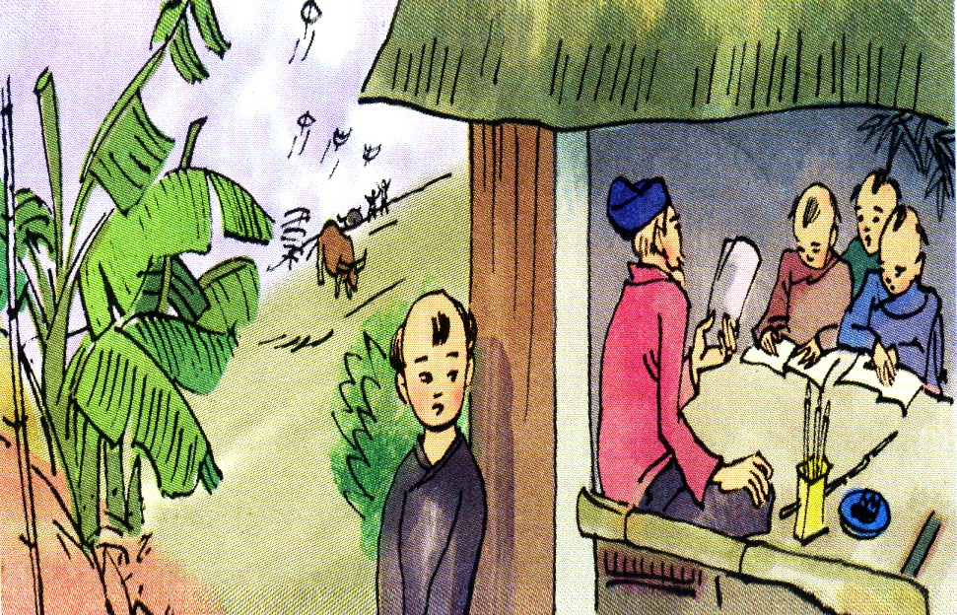
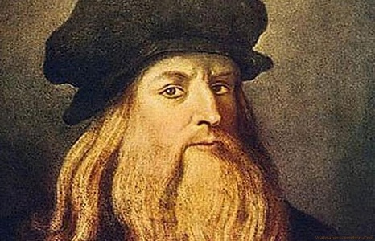
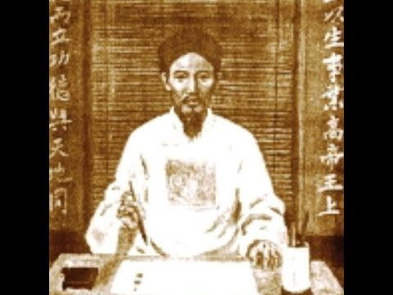
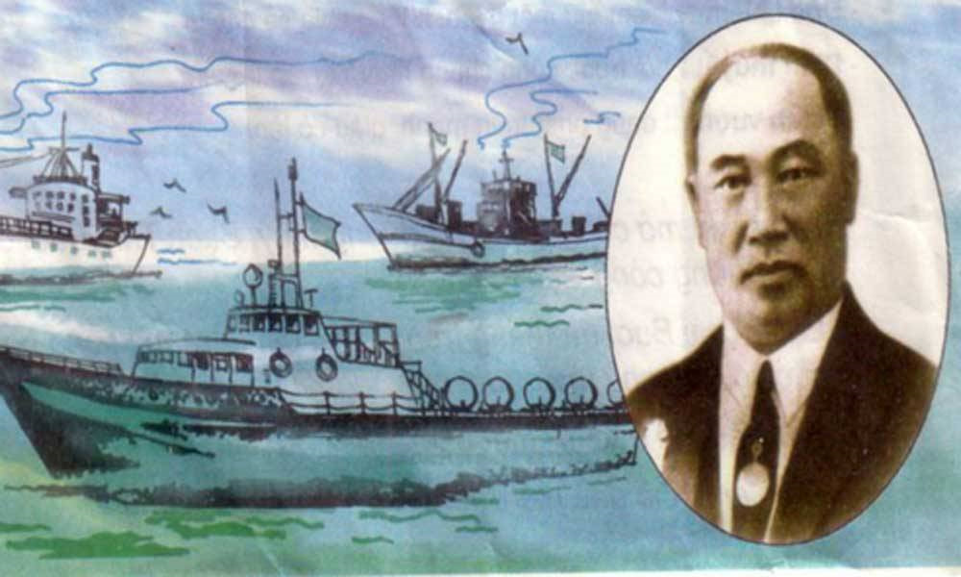

Slide 10
3. Em chọn thành ngữ, tục ngữ nào để khuyến khích hoặc khuyên nhủ bạn:
Nếu bạn em có quyết tâm học tập, rèn luyện cao
Nếu bạn em nản lòng khi gặp khó khăn
Nếu bạn em dễ thay đổi ý định theo người khác

Slide 11
Nếu bạn em có quyết tâm học tập, rèn luyện cao
- Có chí thì nên.
- Có công mài sắt có ngày nên kim.
- Người có chí thì nên
Nhà có nền thì vững.

Slide 12
b) Nếu bạn em nản lòng khi gặp khó khăn
- Thua keo này, bày keo khác.
- Thất bại là mẹ thành công.
- Chớ thấy sóng cả mà rã tay chèo.
- Lửa thử vàng, gian nan thử sức.

Slide 13
c) Nếu bạn em dễ thay đổi ý định theo người khác
Ai ơi đã quyết thì hành
Đã đan thì lận tròn vành mới thôi.
Hãy lo bền chí câu cua
Dù ai câu chạch câu rùa mặc ai.

Slide 14
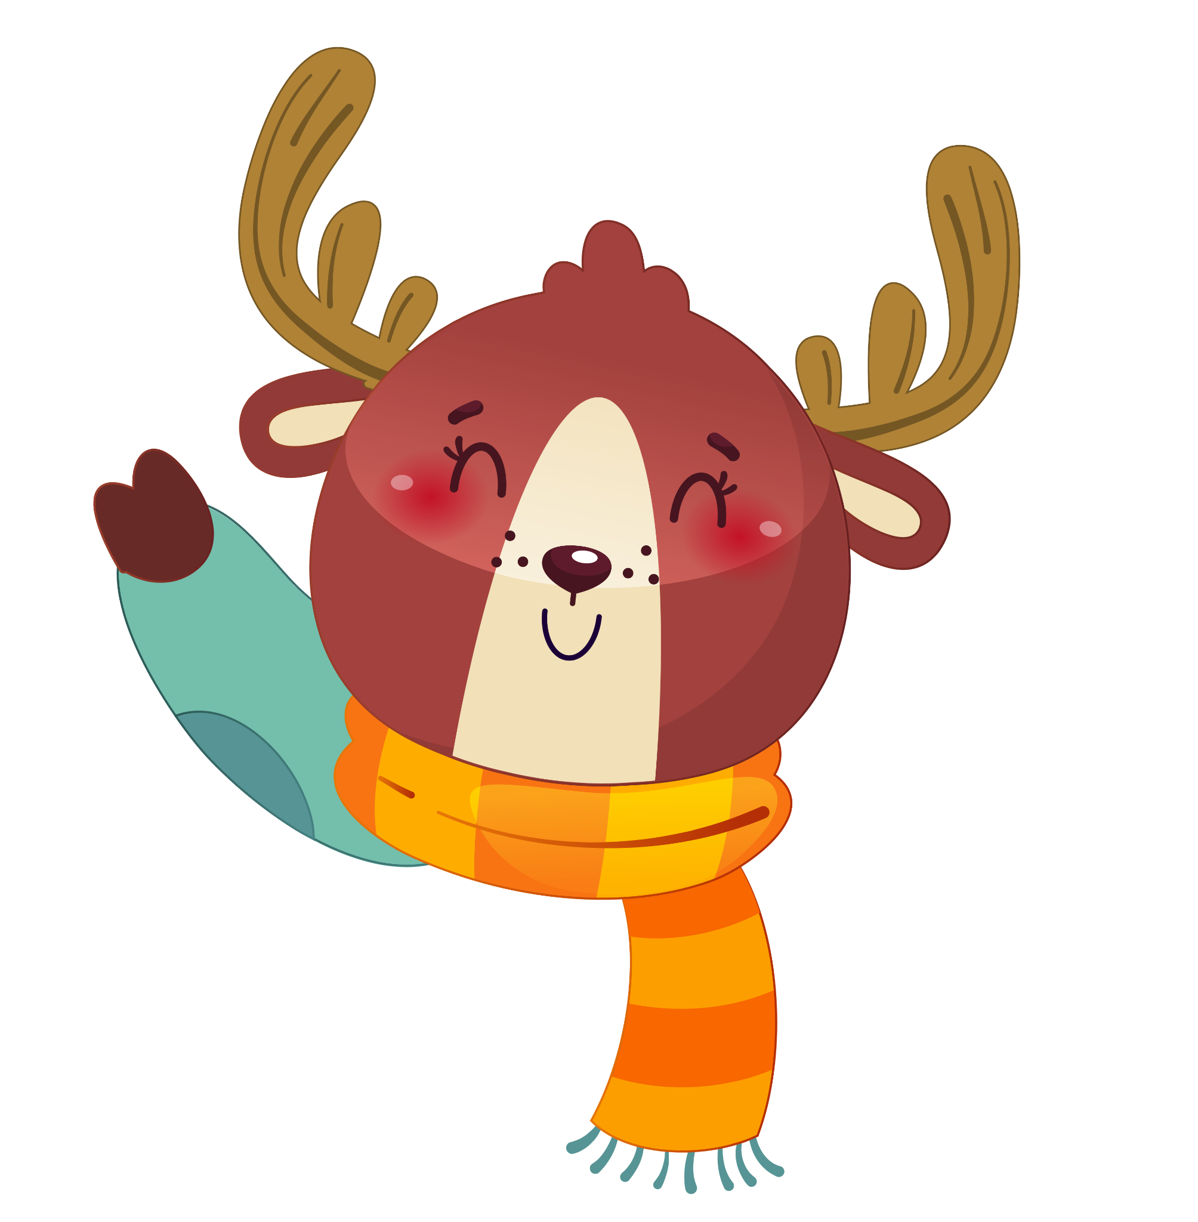
Dặn dò :
Ôn tập các bài tập đọc; ôn cấu tạo bài văn miêu tả
Luyện viết mở bài gián tiếp, kết bài mở rộng cho bài văn tả một đồ dùng học tập.
1
2
3
4
5
6

Slide 15
Chúc các em
chăm ngoan,
học tốt!

